Slide 1
Временные ряды 3
модель ARIMA

Slide 2
План
Домашнее задание 2
ARIMA
Модель AR
Модель МА
модель I
SARIMA
модель S
Практика применения моделей

Slide 3
Стационарность
Изменяется не от времени = стационарный
Изменяется по времени = не стационарный

Slide 4
Вывод ДЗ 2.
Чем дальше смотрим - хуже видим
Будем проверять как далеко нужно смотреть назад.

Slide 5

Модель ARIMA
εt— стационарный временной ряд;
c,ai,bi - параметры модели.
Δd — оператор разности временного ряда порядка d

Slide 6
AR
Модель авторегрессии (autoregressive, AR)
глубина регрессии - р

Slide 7
МА
модель скользящего среднего (moving average, MA)
длина скользящего среднего - q.

Slide 8
I
Порядок интергрирования

Slide 9
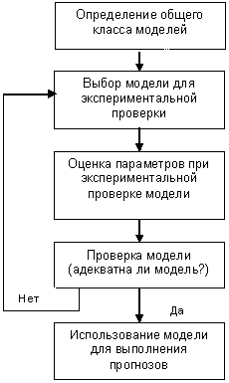
порядок обработки
оценивается стационарность ряда
оценивается автокорреляция
оценивается частичная автокорреляция
выбираем параметры
проводим оценку

Slide 10
SARIMA
Добавим модель сезона : PDQ
SARIMA (p,d,q)(P,D,Q)

